Slide 1
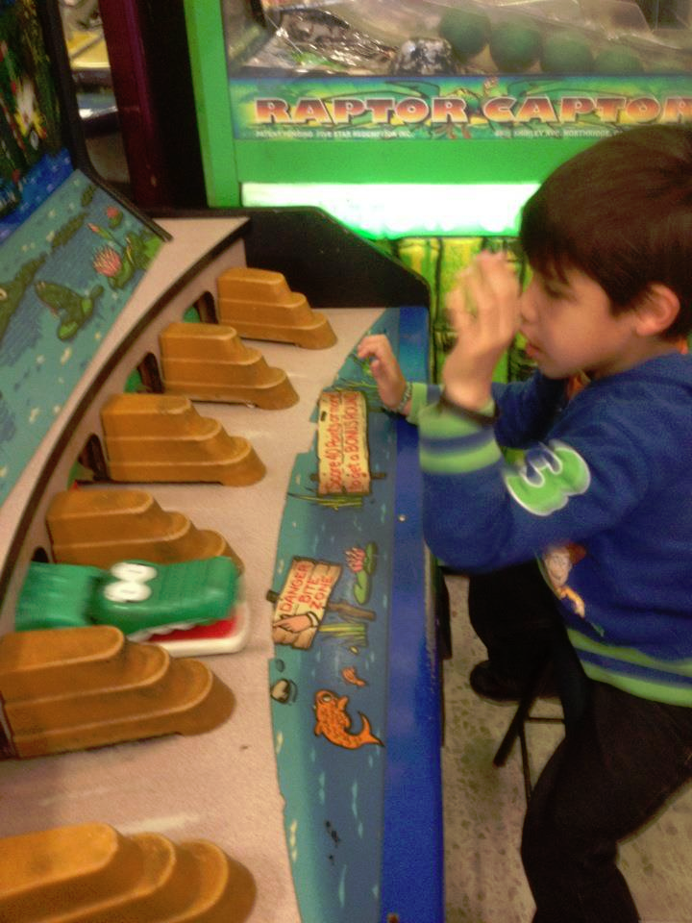
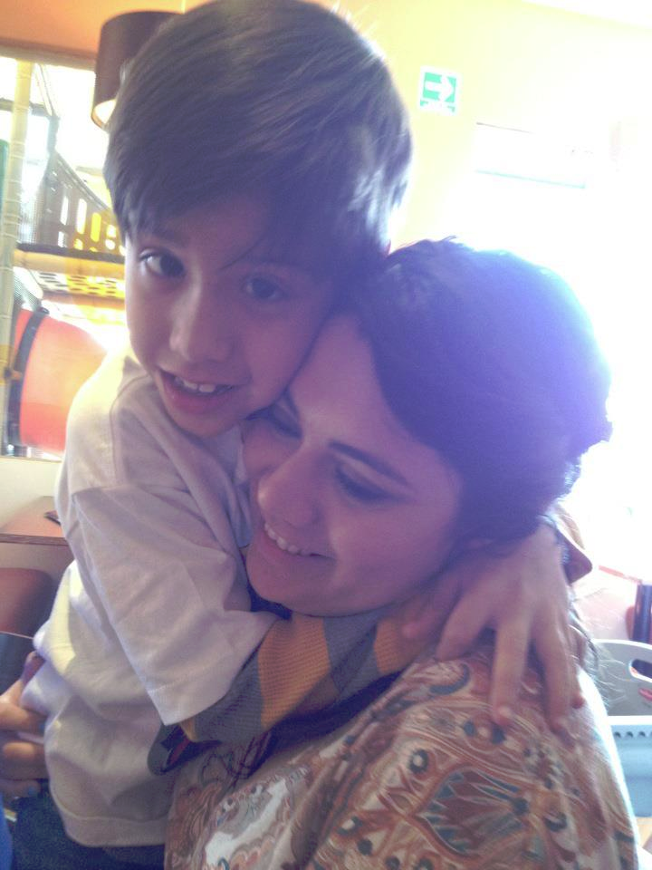

Sistema nervioso
Docente: IQ Anahi Campos López

Slide 2
Multiversidad Latinoamericana
Unidad Mexicali centro
BIOLOGÍA II
BLOQUE V. RECONOCE LOS PROCESOS BIOLÓGICOS QUE SE LLEVAN A CABO EN LOS SERES HUMANOS Y EN ORGANISMOS SEMEJANTES
SABER DECLARATIVO. Reconoce las estructuras y función de los constituyentes del sistema nervioso del ser humano.

Slide 3
Justificación
Con la siguiente presentación, se tiene como objetivo que los alumnos identifiquen cuáles son las estructuras del cuerpo humano que, en conjunto, forman el sistema nervioso; cuáles son las funciones que cada uno de estos órganos tiene dentro del sistema.
Se busca conseguir el aprendizaje con apoyos visuales que les permita una interacción más activa y dinámica con el docente y crear en ellos una conciencia social ante las alteraciones del sistema nervioso en su entorno.

Slide 4
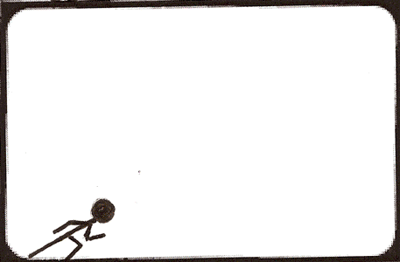
Función del sistema nervioso
Coordinar a las estructuras de un organismo para que estas funcionen ordenada y eficientemente.
Es el centro de mando, el sistema nervioso controla los procesos que el organismo requiere para poder realizar las funciones básicas: movimiento, crecimiento, reproducción, mantener el equilibrio interno (homeostasis), relacionar al organismo con el medio externo.
Utiliza células especializadas que transmiten señales eléctricas y liberan neurotransmisores, esto permite ponernos en contacto con el medio externo simultáneo a la coordinación de las demás actividades de todos los aparatos y sistemas que componen el cuerpo humano.

Slide 5
Clasificación del sistema nervioso
Sistema nervioso
Central
Encéfalo
Médula espinal
Periférico (nervios craneales y raquídeos)
Neurona motora
Neurona sensorial
Sistema nervioso autónomo
(vísceras y músculos involuntarios)
Sistema nervioso somático
(piel y músculo esquelético)
División parasimpática
División simpática

Slide 6
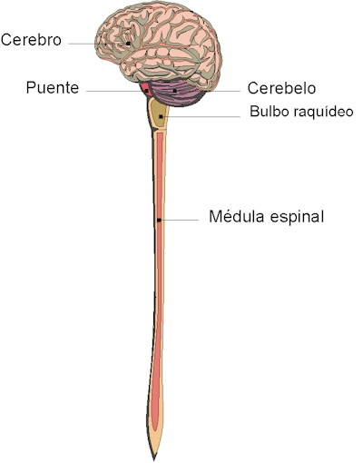
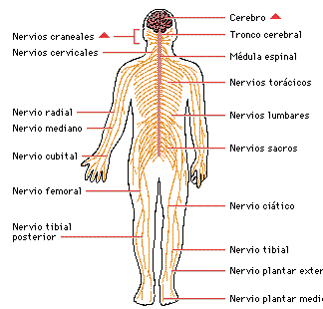
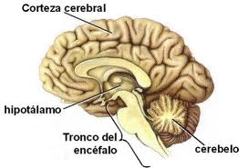
Sistema nervioso central
Sistema nervioso Periférico

Slide 7
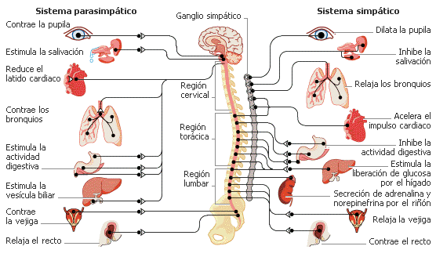
Sistema nervioso autónomo
(Relajación)
(Estrés)

Slide 8
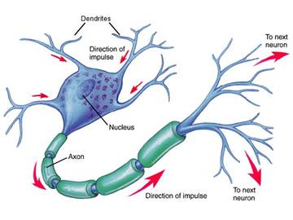
¿QuÉ son las neuronas?
Son la unidad funcional del sistema nervioso.
Muchas neuronas trabajan coordinadamente para transmitir respuestas apropiadas y rápidas a los estímulos que el organismo recibe de su ambiente.
Están formadas por un cuerpo celular y fibras nerviosas.
Las fibras nerviosas que conducen los impulsos hacia el cuerpo celular son conocidas como dendritas, y las que llevan los impulsos fuera del cuerpo celular son conocidas como axones.

Slide 9
Clasificación de las neuronas
Por su forma y tamaño
Poliédricas
Fusiformes
Por su polaridad
Unipolares
Bipolares
Por las características de las neuritas
Axón muy largo (Golgi I)
Axón muy corto (Golgi II)
Por su función
Estrelladas
Esféricas
Piramidales
Multipolares
Pseudounipolares
Anaxónicas
Sin axón definido
Isodendríticas
Alodendríticas
Motoras: Producen la contracción de la musculatura
Sensoriales: Reciben info del exterior (5 sentidos)
Interneuronas: Conectan las neuronas anteriores (pensamiento, decisión, recuerdo)

Slide 10
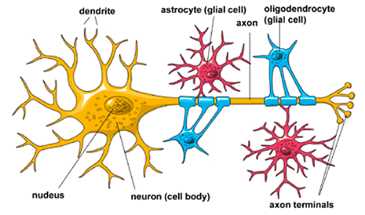
Células gliales
Son células del sistema nervioso que desempeñan, de forma principal, la función de soporte de las neuronas; intervienen activamente, además, en el procesamiento cerebral de la información en el organismo.
Las células gliales controlan, fundamentalmente, el microambiente celular en lo que respecta a la composición iónica, los niveles de neurotransmisores y el suministro de citoquinas y otros factores de crecimiento.
*Mielina: vaina que aísla a los axones, aumenta la capacidad de conducción del impulso nervioso. Está formada por células gliales.
SNC= oligodendrocitos.
SNP= células de Schwann.
El espacio entre células gliales se denomina nódulos de Ranvier

Slide 11
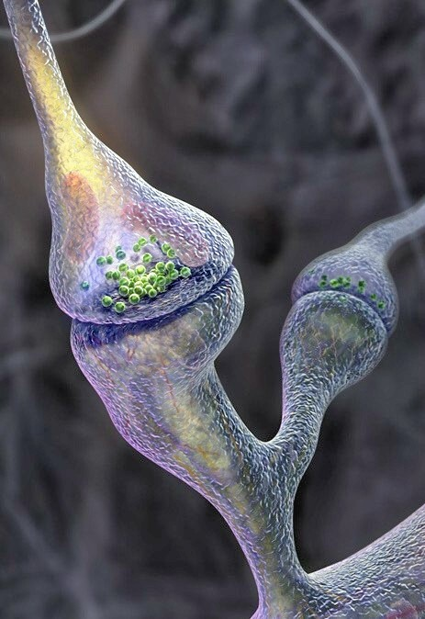
SinÁpsis
Las neuronas cumplen la importante función de transmitir señales a cada célula, y la sinapsis es precisamente la vía empleada para ello.
En el proceso sináptico existen dos elementos en estrecha aposición: la neurona presináptica, encargada de pasar la señal, y la postsináptica, encargada de recibirla.
La sinapsis ocurre en una sola dirección pues cada membrana tiene las propiedades de la función que realiza. El impulso sináptico puede diversificarse en varias neuronas, del mismo modo varios impulsos pueden converger en una sinapsis.

Slide 12
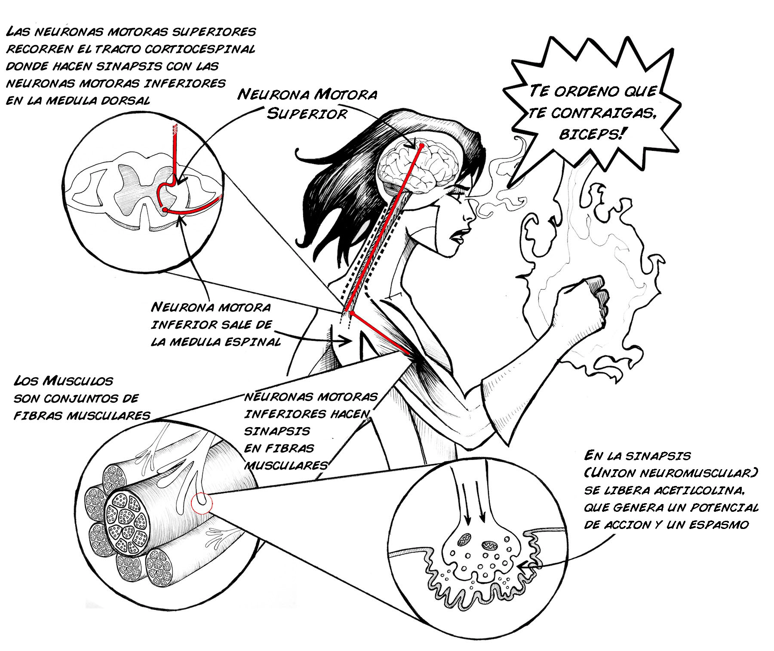

Slide 13
SinApsis
La sinapsis puede ser de dos tipos:
Química: la neurona presináptica libera una sustancia química llamada neurotransmisor y esta pasa a unirse con los receptores que tiene la neurona postsináptica. Dentro de las sinapsis químicas se reconocen distintos neurotransmisores y neuroreceptores, que emplean canales también diferentes, como los de sodio o cloruro.
Eléctrica: las membranas de ambos tipos de neuronas están conectadas por canales a través de los cuales se transmite corriente eléctrica. Ello produce cambios de voltaje en la célula presináptica que a su vez condicionan cambios en la célula postsináptica. Son extremadamente rápidos pero más raros en el cuerpo. Se les encuentra especialmente en el ojo y en el corazón.

Slide 14
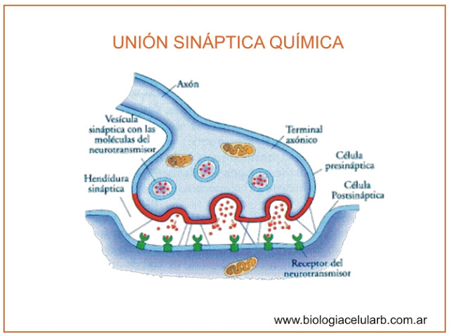
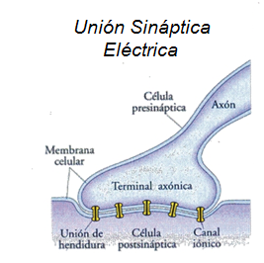

Slide 15
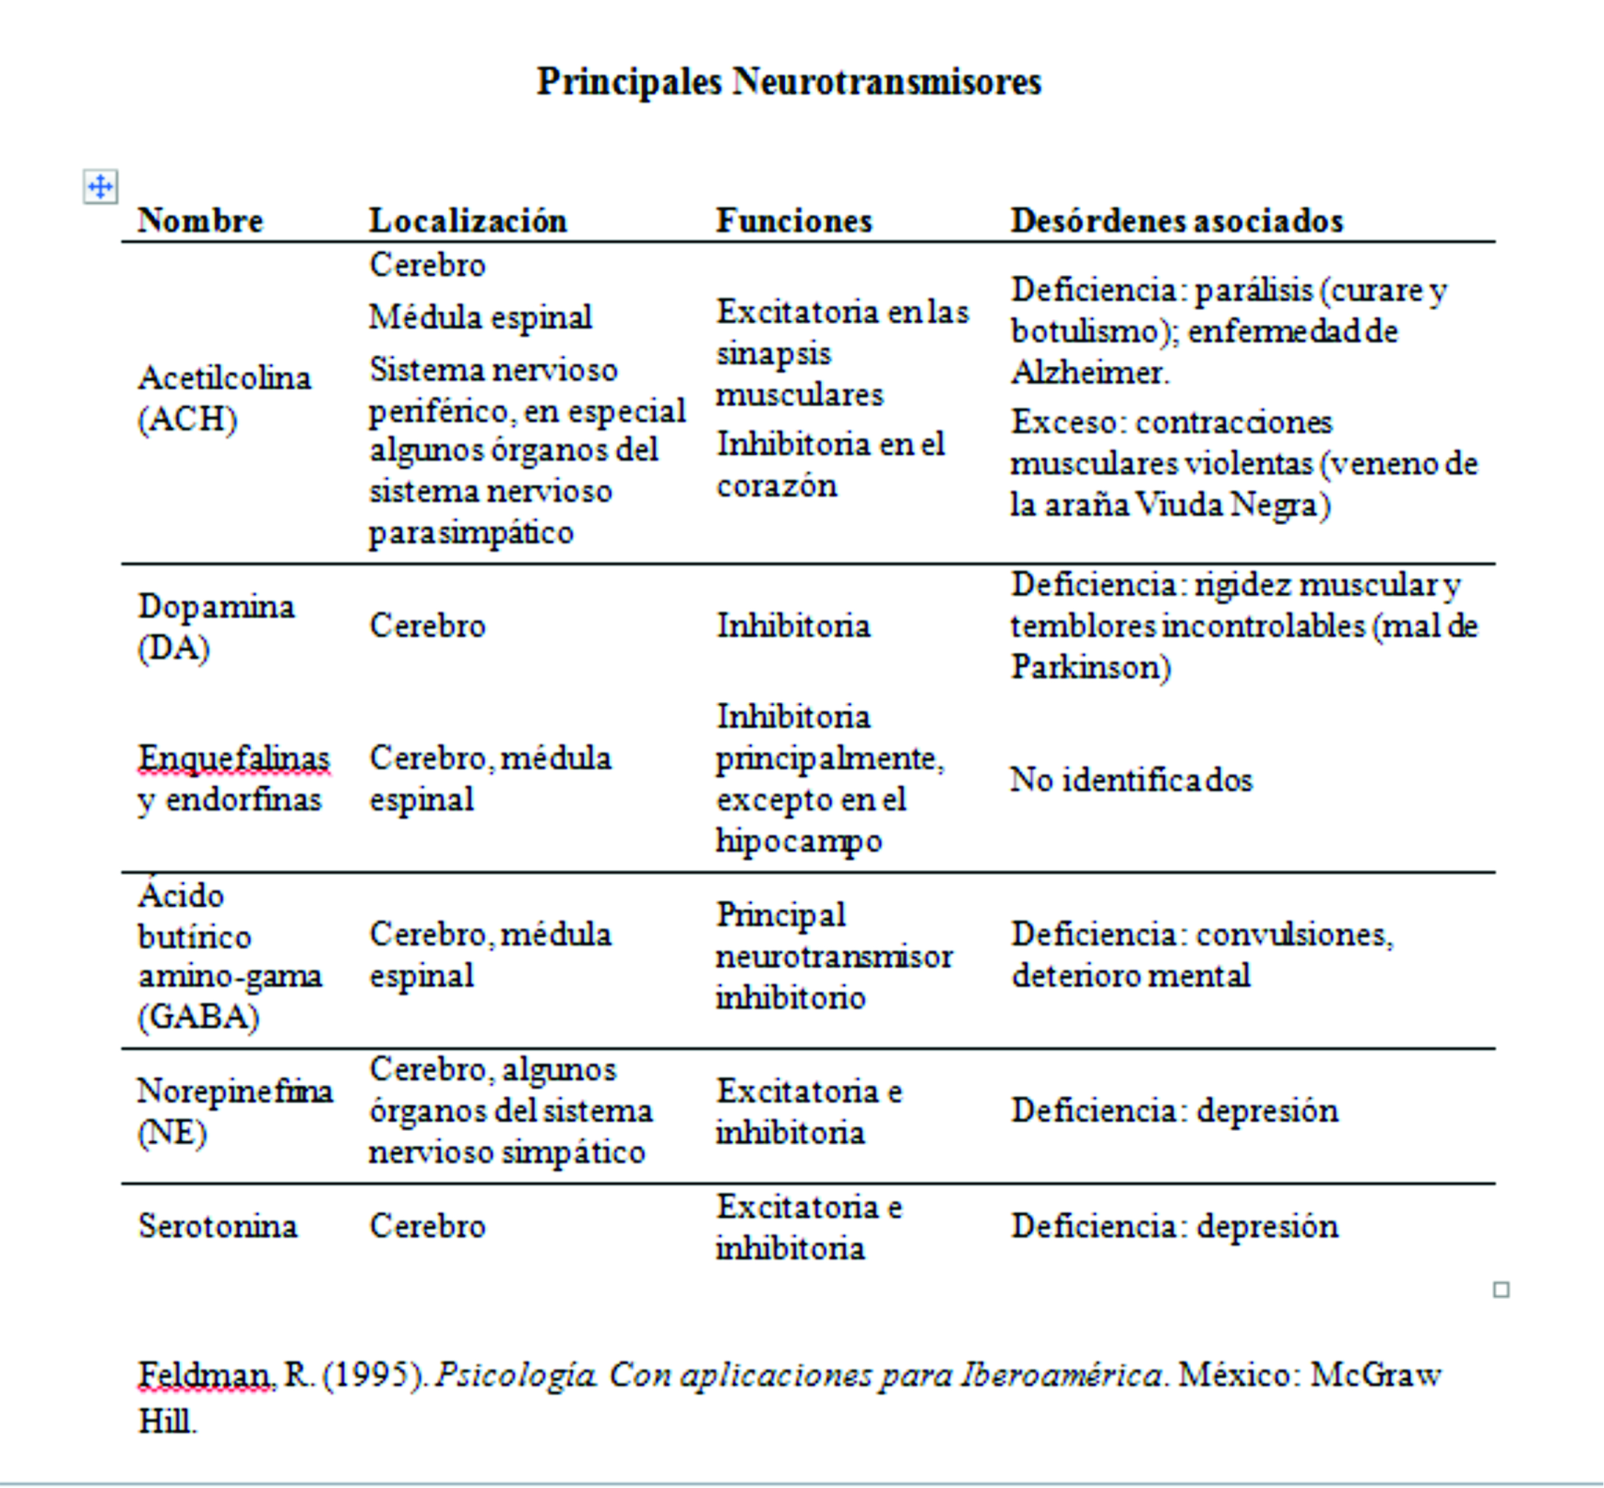
Neurotransmisores
Son sustancias químicas presentes en las terminaciones axónicas que se liberan el la hendidura sináptica en respuesta a un impulso nervioso.

Slide 16
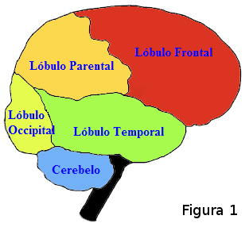
Regiones del cerebro
Partes del cerebro
Corteza cerebral que incluye:
Lóbulo occipital (la visión),
Lóbulo parietal (órganos de la sensación y kinésicos),
Lóbulo temporal (audición y cerca al hipocampo el olfato),
Lóbulo frontal (el juicio, la percepción y la zona motora).
Los lóbulos frontal, parietal y temporal se encargan del aprendizaje y todo el córtex se encarga del lenguaje.
Cuerpo estriado: es una parte subcortical (al interior del encéfalo) del prosencéfalo. Es la principal vía de entrada de información hacia los ganglios basales. A su vez, el cuerpo estriado recibe información de la corteza cerebral. En los primates (incluyendo los humanos), el cuerpo estriado se encuentra dividido por una sección de sustancia blanca llamada la cápsula interna.

Slide 17
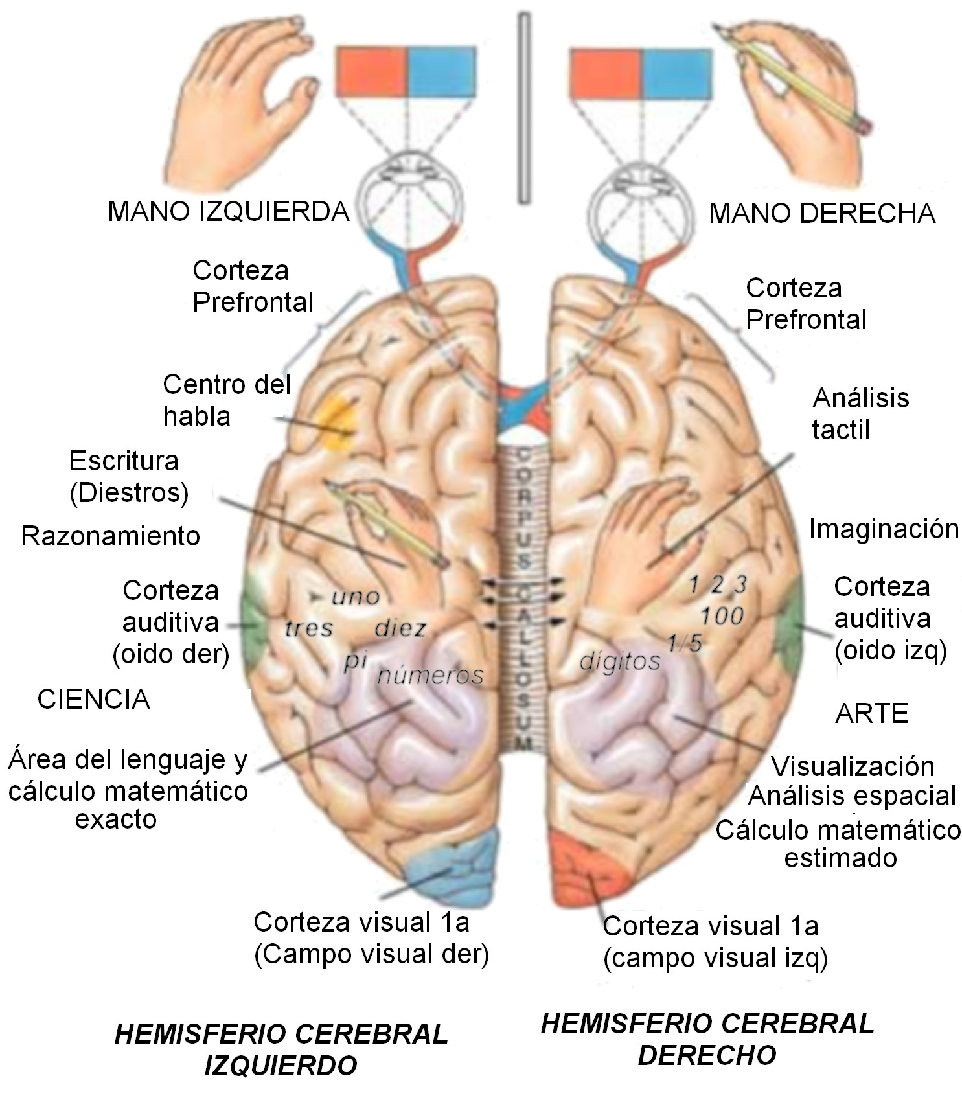
Actividades de la corteza cerebral

